Slide 1
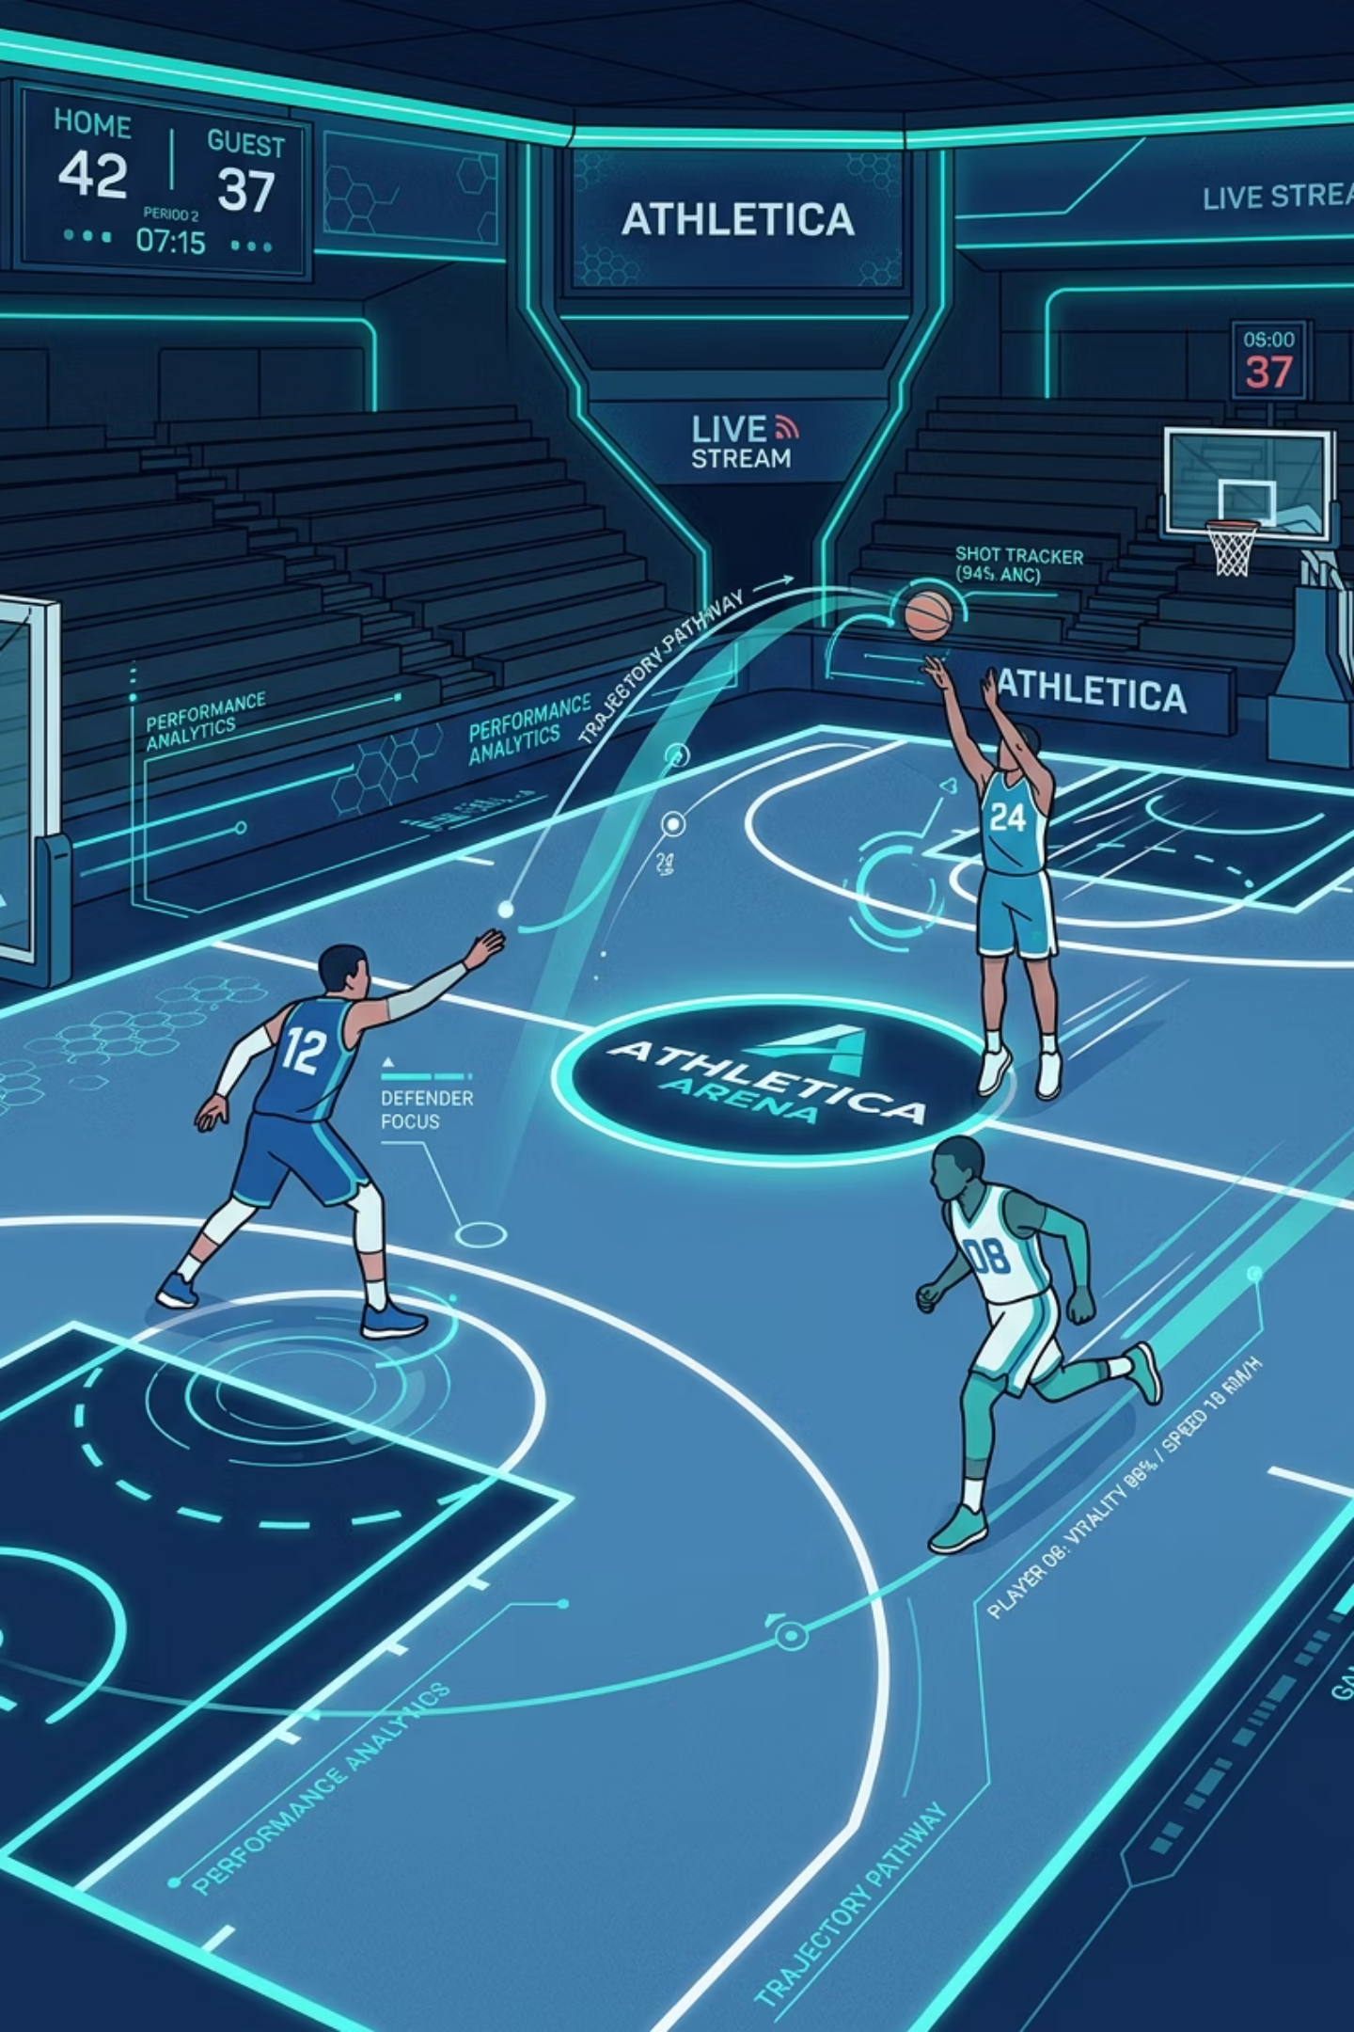
Sistema de Reservas de Canchas Deportivas
Semestre 2026-1 | CORHUILA

Slide 2





Logros de la Semana
Avances significativos en la arquitectura, seguridad y funcionalidad del sistema distribuido.
Backend — Consolidación
Autenticación Segura
Seguridad del Gateway
CRUD completo de reservas en ms-reservas con manejo semántico de errores HTTP (404, 409, 400, 500) y configuración del Gateway mediante variables de entorno.
Registro de usuarios con contraseña cifrada (BCrypt), login con generación de JWT con expiración de 24 horas y persistencia en MongoDB.
Filtro JWT implementado, validación en cada petición, bloqueo de accesos no autorizados (401) y propagación de headers hacia microservicios.
Frontend — CRUD Funcional
Infraestructura
Integración completa con API de reservas, lógica de creación, edición y eliminación, hooks personalizados y componentes de UI con validaciones.
Ejecución con Docker Compose, integración de PostgreSQL y MongoDB, reconstrucción de contenedores para corrección de despliegue.

Slide 3
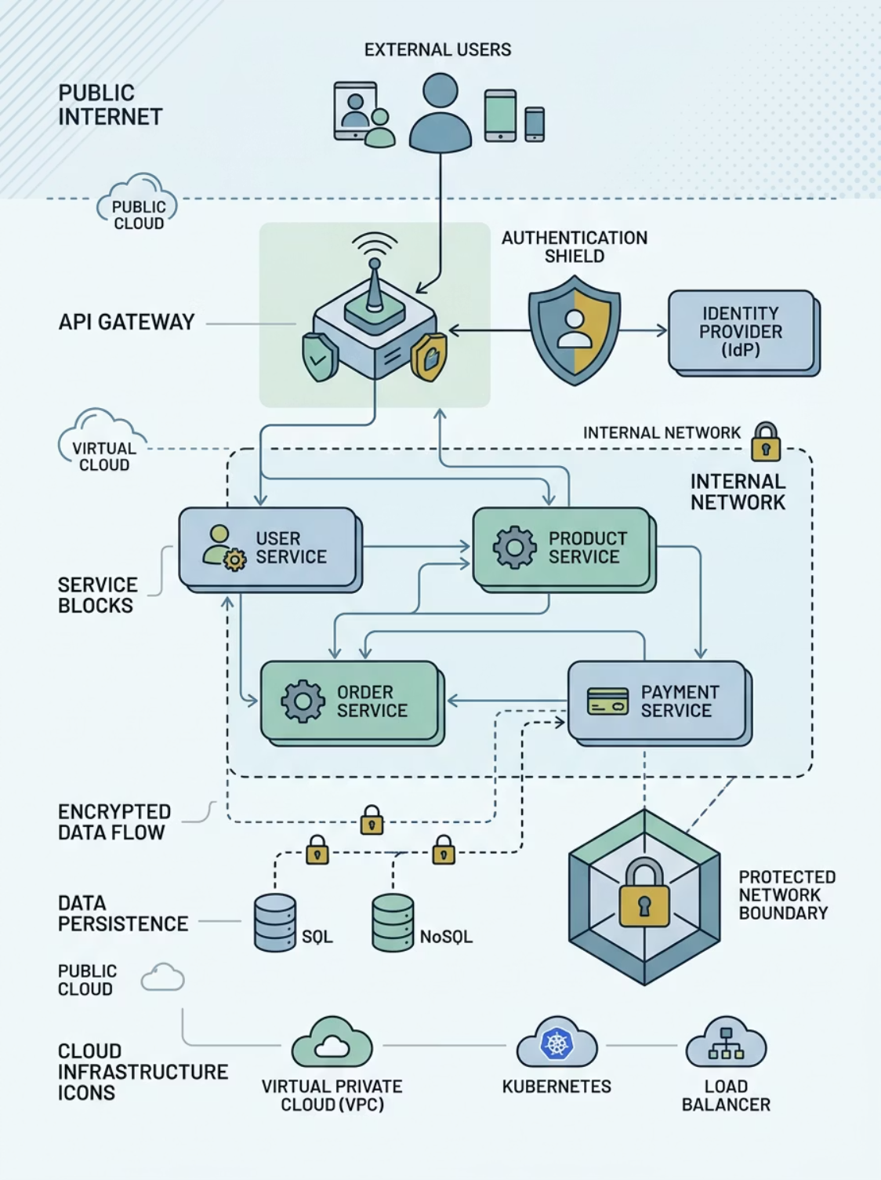
Decisiones de Arquitectura
Externalización de Configuración
Manejo de Errores HTTP
Contrato consistente para facilitar la integración frontend y proporcionar mensajes claros al usuario.
Uso de variables de entorno en el Gateway para mayor flexibilidad y seguridad en diferentes entornos de despliegue.
Contenerización
Seguridad Centralizada
Docker Compose para despliegue reproducible y escalable en cualquier infraestructura.
Validación de JWT en el Gateway para proteger todos los microservicios de manera uniforme.

Slide 4




Aspectos Pendientes
Funcionalidades clave para completar la implementación del sistema.
Control de Acceso
Implementación de roles (ADMIN vs USER) y restricción de acceso a recursos según permisos.
Integración Completa
Uso del usuario autenticado en ms-reservas y filtrado de reservas por propietario.
Frontend — Autenticación
Pantallas de login y registro, manejo de sesión con JWT y consumo de endpoints protegidos.

Slide 5
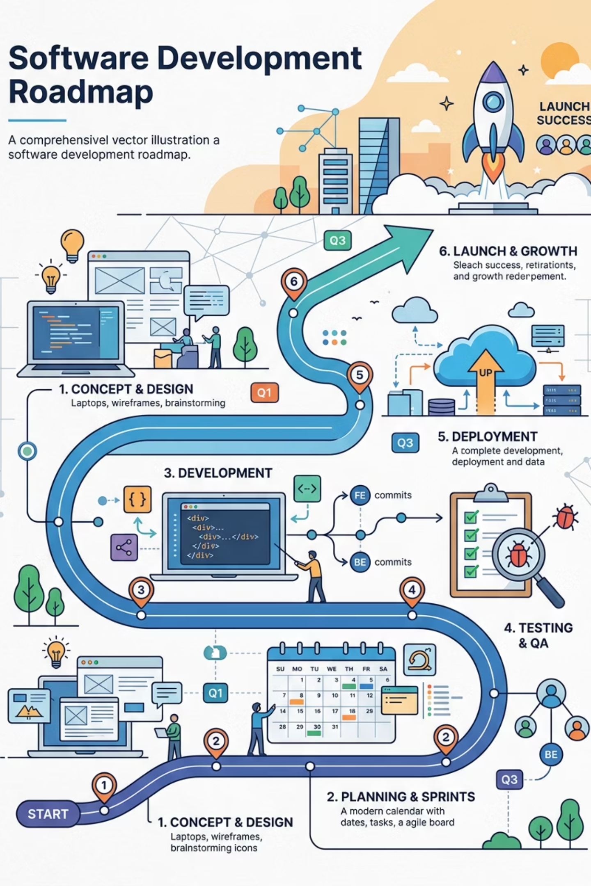
Próximos Pasos
Backend
Frontend
Implementación de control de acceso por roles
Integración del X-User-Id en la lógica de reservas
Validación de permisos en endpoints
Manejo de autorización granular
Implementación de login y registro
Manejo de sesión con JWT
Consumo de endpoints protegidos
Interfaz de gestión de usuarios

Slide 6
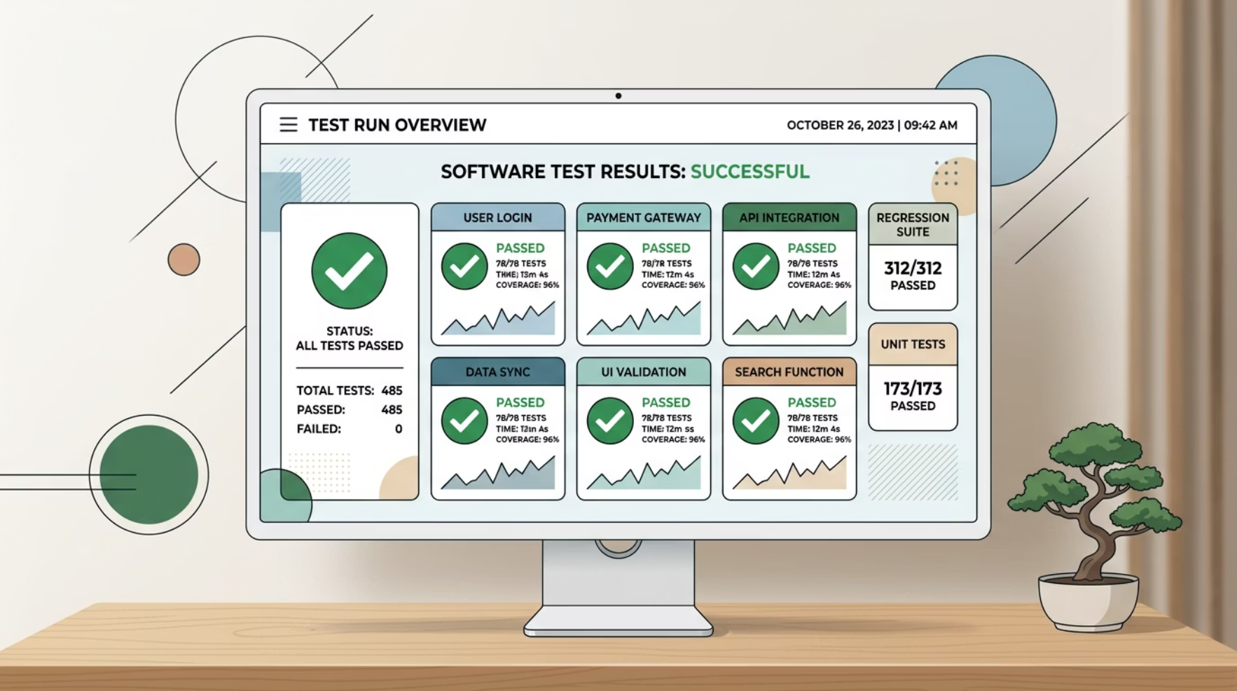

Validación del Sistema
Pruebas Realizadas
Acceso sin token
Respuesta 401 Unauthorized correctamente implementada
Acceso con token válido
Respuesta 200 OK y acceso a recursos protegidos
Generación de JWT
Token generado en login con información del usuario
Validación del token
Gateway valida firma y expiración correctamente
Consumo del CRUD
Resultado: El sistema cuenta con autenticación funcional, un Gateway seguro y un frontend parcialmente integrado con la API.
Frontend interactúa exitosamente con la API

Slide 7
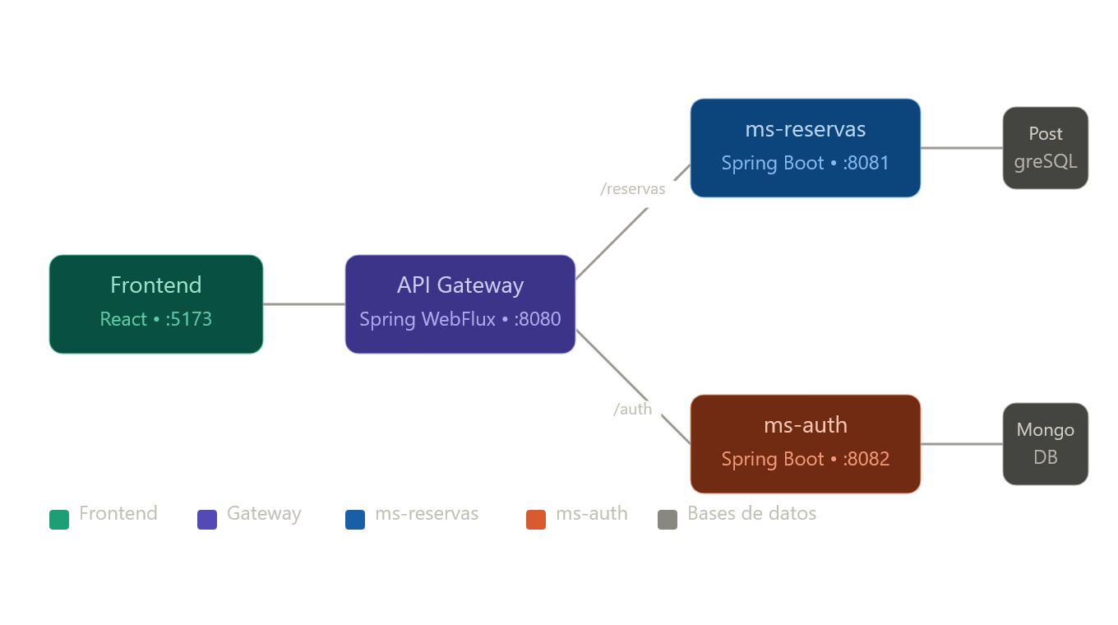
Estado Actual del Sistema
Arquitectura basada en microservicios con componentes desacoplados y comunicando eficientemente.
Backend Estable
Seguridad Implementada
Microservicios desacoplados con interfaces bien definidas y comunicación eficiente.
Autenticación JWT en el Gateway protege todos los endpoints de manera centralizada.
CRUD Funcional
Listo para Expansión
Frontend integra operaciones completas de reservas con validaciones y estados gestionados.
Base sólida para implementar control de acceso e integración completa del sistema.

